Slide 1
VIRI ENERGIJE
NEOBNOVLJIVI
FOSILNA GORIVA:
PREMOG
NAFTA
ZEMELJSKI PLIN
JEDRSKA ENERGIJA
OBNOVLJIVI
VETER
SONČNA ENERGIJA
ENERGIJA MORJA (bibavica, E valov, energija soli)
GEOTERMALNA ENERGIJA
BIOMASA
BIOPLIN
BIODIZEL
HIDROENERGIJA

Slide 2
NARAVNI VIRI – so nahajališča mineralov in fosilnih goriv.
REZERVE – pomenijo ocene zalog teh virov, ki jih je mogoče pridobivati z današnjo tehnologijo.
FOSILNA GORIVA (nafta, premog, zemeljski plin) To so ostanki organizmov v usedlinskih skladih, ki so se spremenili v podzemskih procesih.

Slide 3
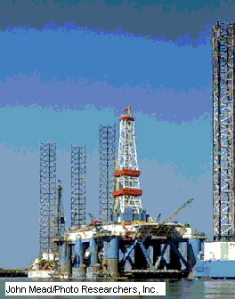
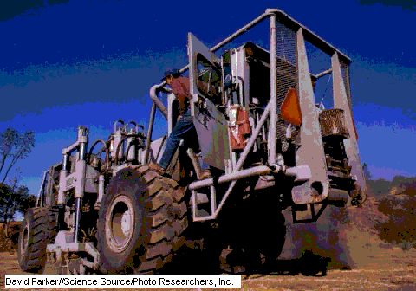
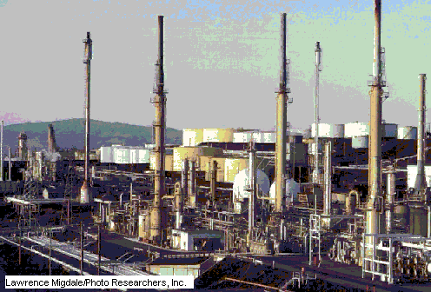
NAFTA IN ZEMLJSKI PLIN sta nastala iz ostankov odmrlih vodnih mikroorganizmov. Ti so potonili na dno morij, na njih so se nalagale plasti usedlin. V več 100 miljonov let dolgem procesu so se ob visokem tlaku, T in ob odsotnosti kisika organizmi utekočinili in nastala sta nafta in zemeljski plin.
Surova nafta, ki jo načrpamo, je mešanica različnih snovi. Zato jih je potrebno ločiti. Ločijo jih v posebnih obratih i. RAFINERIJAH NAFTE.
Surovo nafto segrevajo, med ohlajanjem pa se posamezne sestavine utekočinijo pri različnih temperaturah.
PREMOG
je nastajal v procesu pooglenitve ali karbonifikacije v zemeljskih globinah, ko so rastline (predvsem praprotnice) počasi izgubljale kisik in vodik ter se bogatile z ogljikom. Pri tem izhajata plina metan – CH₄ , kar dokazujejo eksplozije v rudnikih ter CO₂ in voda.
-----------------------------------------------------------------------------------------------------------

Slide 4
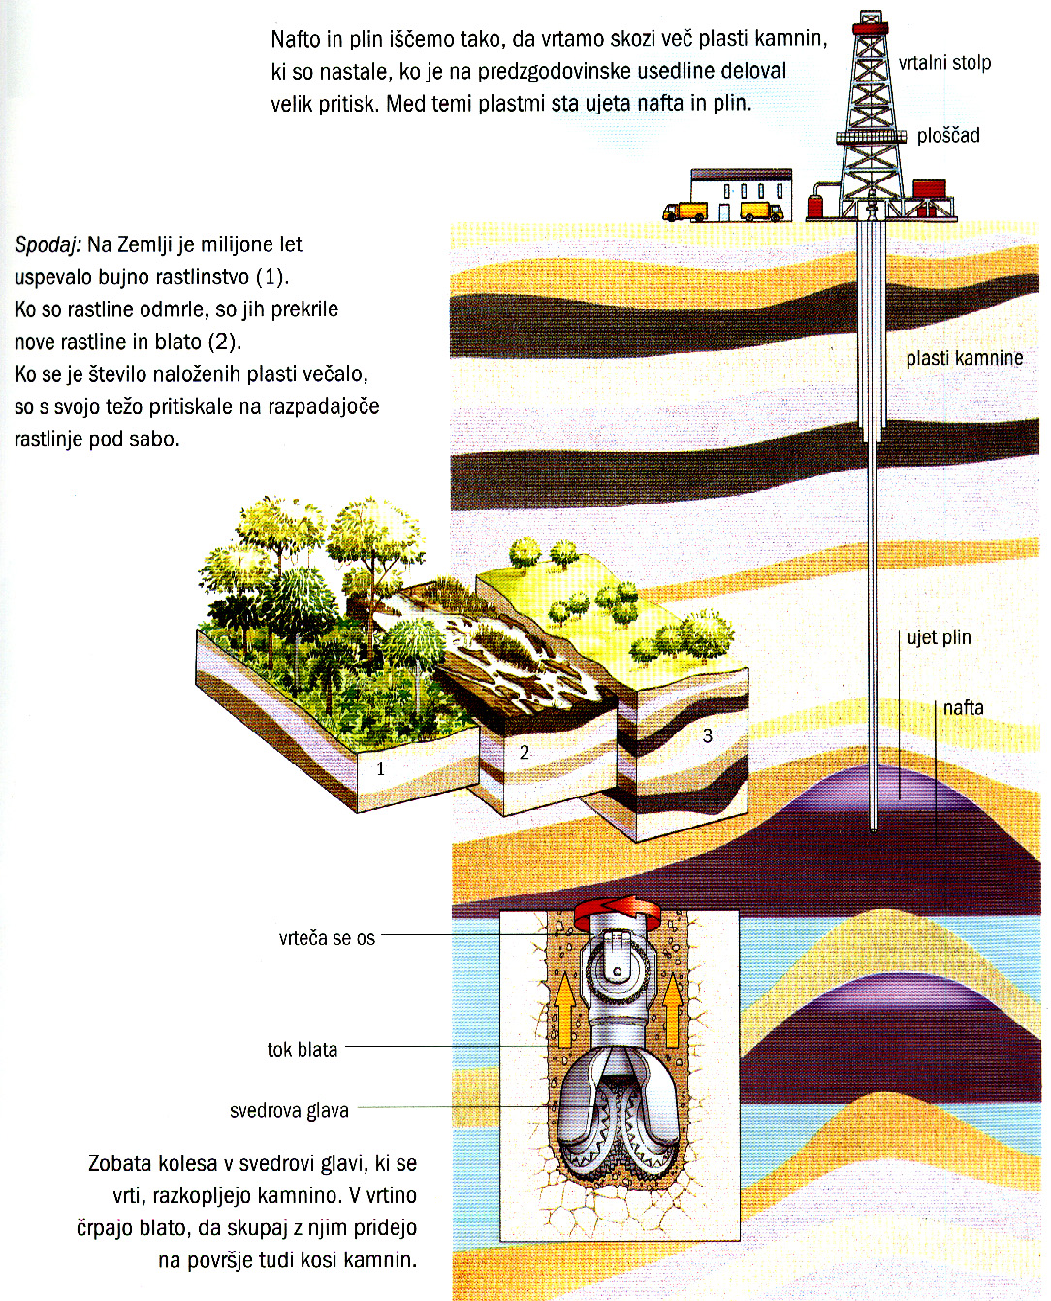
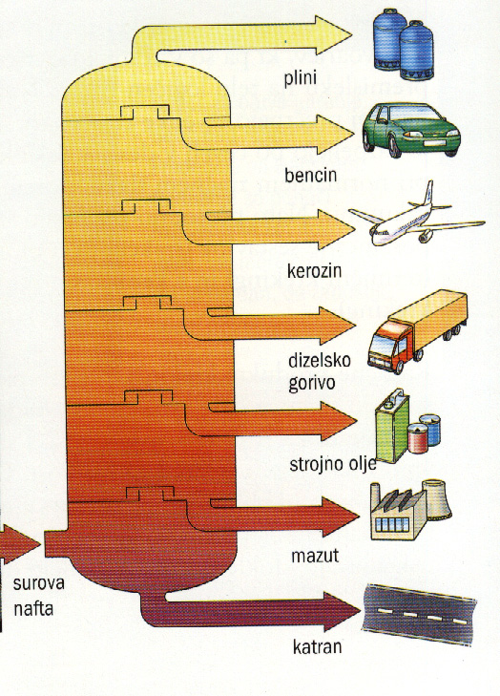

Slide 5
KAKO PRIDOBIMO NAFTO?
NAJPREJ MORAMO NAJTI NAHAJALIŠČE NAFTE
NATO SE NAREDI POSKUSNO VRTANJE
POTEM PA SE POSTAVI NAFTNA PLOŠČAD PREKO KATERE ČRPAMO NAFTO

Slide 6
STROJ KI POMAGA PRI ISKANJU NAFTE

Slide 8
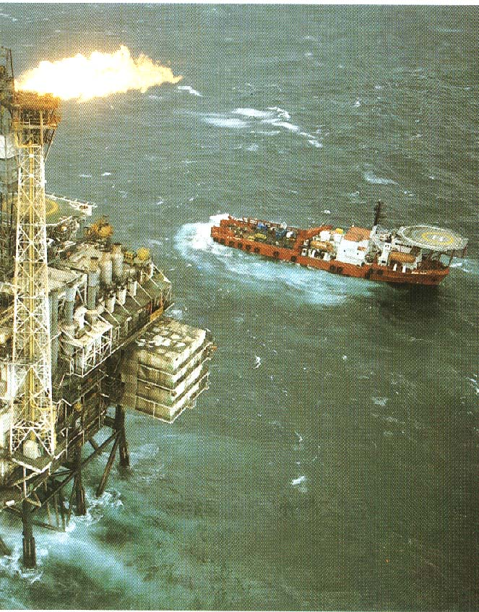
NAFTNA PLOŠČAD

Slide 9
Nafta in zemeljski plin sta nastala iz ostankov odmrlih vodnih mikroorganizmov. Ti so potonili na dno morij, na njih so se nalagale plasti usedlin. V več 100 miljonov let dolgem procesu so se ob visokem tlaku, T in ob odsotnosti kisika organizmi utekočinili in nastala sta nafta in zemeljski plin.
Surova nafta, ki jo načrpamo, je mešanica različnih snovi. Zato jih je potrebno ločiti. Ločijo jih v posebnih obratih i. RAFINERIJAH NAFTE.
Surovo nafto segrevajo, med ohlajanjem pa se posamezne sestavine utekočinijo pri različnih temperaturah.

Slide 10
NAFTNA RAFINERIJA

Slide 11
PLIN
BENCIN → 40^{O}C
NAFTA → 100^{O}C
KEROZIN → 170^{O}C
DIZEL → 250^{O}C
MAZIVA → 340^{O}C
KURILNO OLJE → 500^{O}C
ASFALT → 600^{O}C

Slide 12
PREMOG
je nastajal v procesu pooglenitve ali karbonifikacije v zemeljskih globinah, ko so rastline (predvsem praprotnice) počasi izgubljale kisik in vodik ter se bogatile z ogljikom. Pri tem izhajata plina metan – CH₄ , kar dokazujejo eksplozije v rudnikih ter CO₂ in voda.

Slide 13
ALTERNATIVNI VIRI ENERGIJE
Zaradi omejenih zalog goriv strokovnjaki raziskujejo uporabo dodatnih obnovljivih virov energije, kot so:
ENERGIJA SONCA,
ENERGIJA VETRA,
ENERGIJA PLIMOVANJA, ENERGIJA VALOV, ENERGIJA SOLI
ENERGIJA BIOMASE (les, biodizel,rastlinska olja, bioplin)
BIOPLIN
BIODIZEL
GEOTERMALNA ENERGIJA.

Slide 14
Obnovljivi viri energije =
so tisti viri energije, ki izkoriščajo naravne procese in se v naravi nenehno pojavljajo v (skoraj) neomejenih količinah.

Slide 15
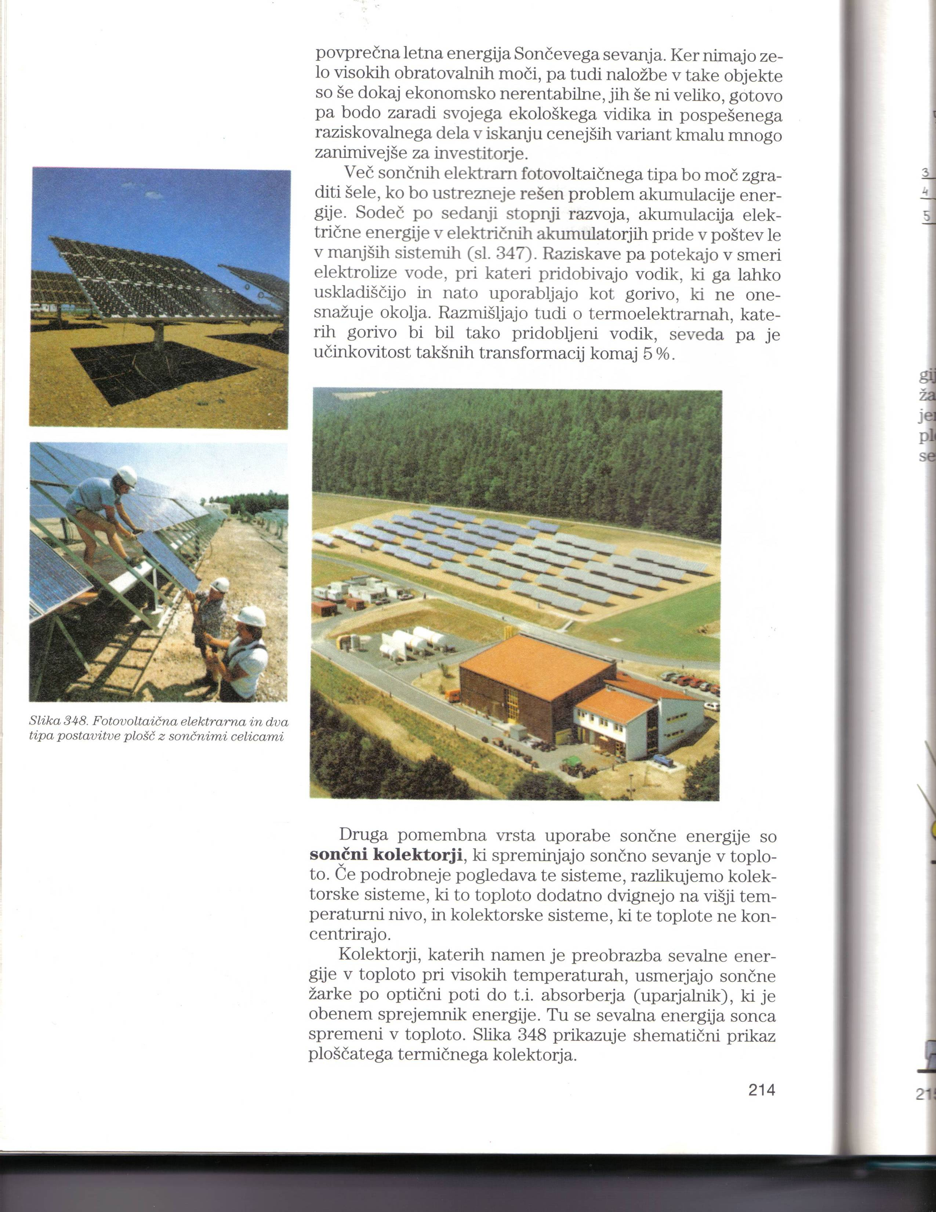
ENERGIJA SONCA

Slide 16
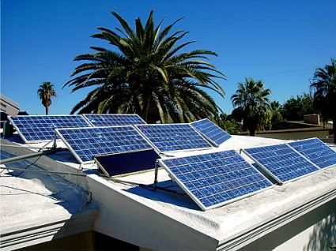
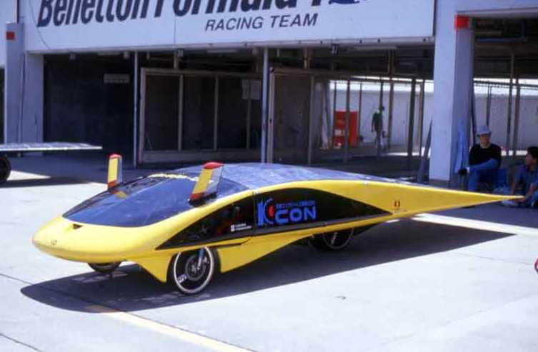
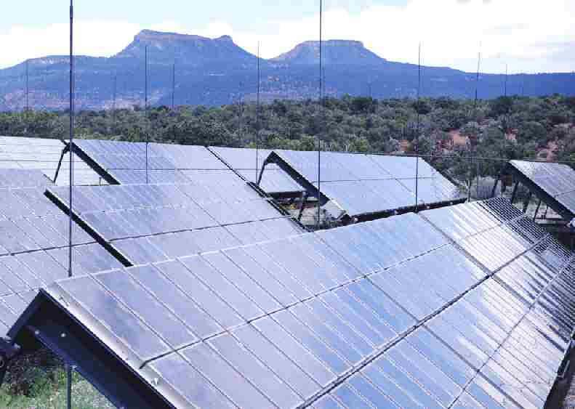
SONČNA ENERGIJA
je skupen izraz za vrsto postopkov pridobivanja energije iz sončne svetlobe.
Svetlobo lovimo s sončnimi celicami iz silicija, te se segrevajo in toploto pretvorijo v energijo prek generatorja.
S sončno energijo lahko tudi napajamo vozila.

Slide 17
IZKORIŠČANJE SONČNE ENERGIJE
Sončna energija je neizčrpen vir energije, ki ga v zgradbah
lahko izkoriščamo na 3 načine:
Pasivno - s solarnimi sistemi za ogrevanje zgradb, osvetljevanje in prezračevanje prostorov (okna sončne stene, stekleniki,…)
Aktivno - s sončnimi kolektorji za pripravo tople vode in ogrevanje prostorov. (Novejši čas prinaša tudi termo solarni sistem – toploto pretvarjamo v hlad in tudi za hlajenje s pomočjo absorpcijskega sistema)
S fotovoltaiko – s sončnimi celicami za proizvodnjo električne energije

Slide 18
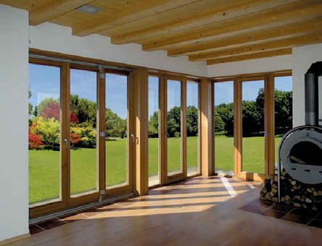
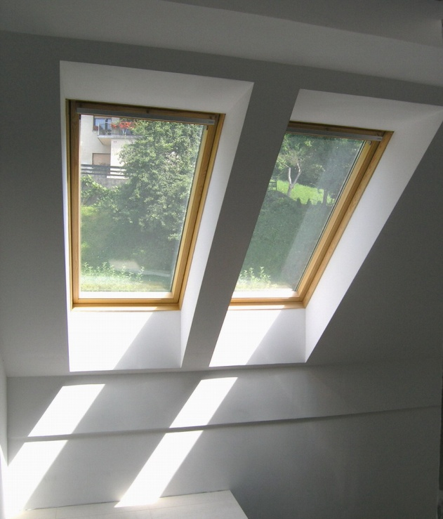
1. Pasivna raba sončne energije

Slide 19
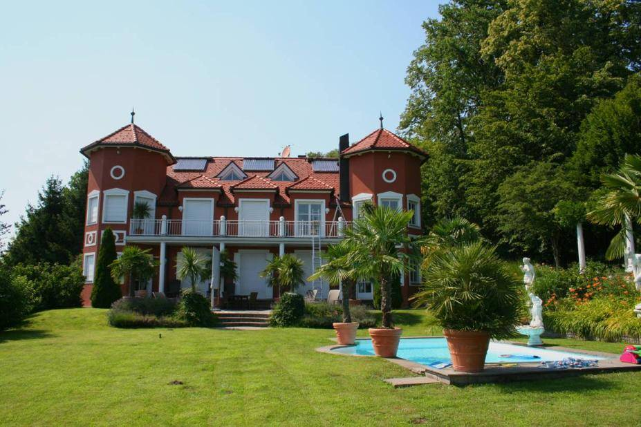
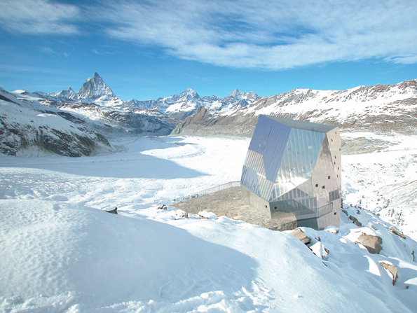
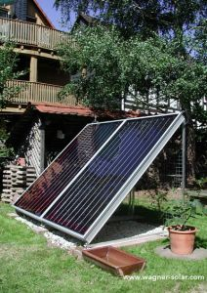
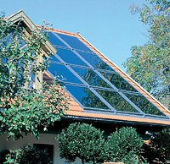
2. Aktivna raba sončne energije
Sončne kolektorje lahko vgradimo tudi v fasado stavbe – spomlad, jesen.

Slide 20
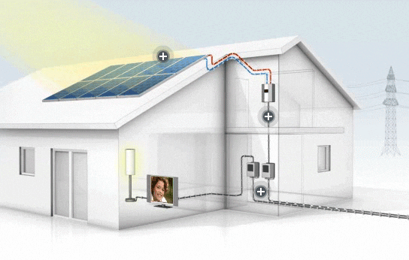
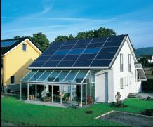
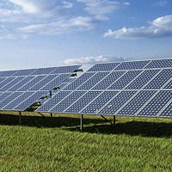
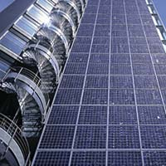
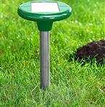
3. Fotovoltaika
Je tehnologija pretvorbe sončne energije neposredno v električno energijo.

Slide 21
Razlike
SONČNE CELICE
so sestavljene iz
polprevodnega materiala
– silicija (kremenčev pesek)
Ločimo: monokristalne, multikristalne, amorfne sončne celice (25% izkoristek – Si monokristalne celice)
druge oblike: koncentratorske večspojne celice na osnovi kombinacij elementov iz III. in V. skupine periodnega sistema
(indij-galijev arzenid)
(presegajo 40% izkoristek)
SONČNI MODULI
So sestavljeni običajno iz sončnih celic;
Moduli se preko razsmernikov in regulatorjev povežejo v sistem, ki sestavlja sončno elektrarno.

Slide 22
Sončni moduli zgrajeni iz sončnih celic
Sončna elektrarna za proizvodnjo elektrike in oddaje v omrežje

Slide 23
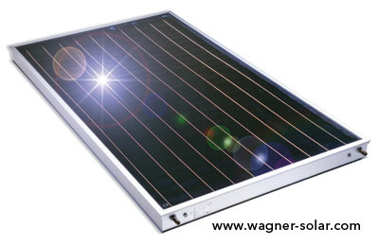
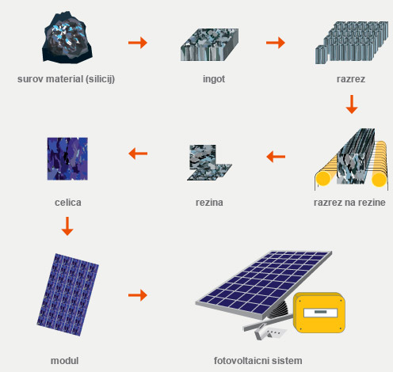
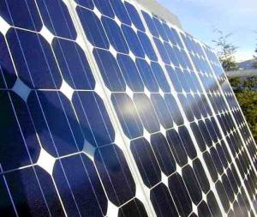
SONČNI KOLEKTOR
FOTOVOLTAIČNI SISTEM
SONČNE CELICE
Večje število vzporedno in zaporedno povezanih sončnih celic.

Slide 24
Sončna elektrarna v Španiji

Slide 25
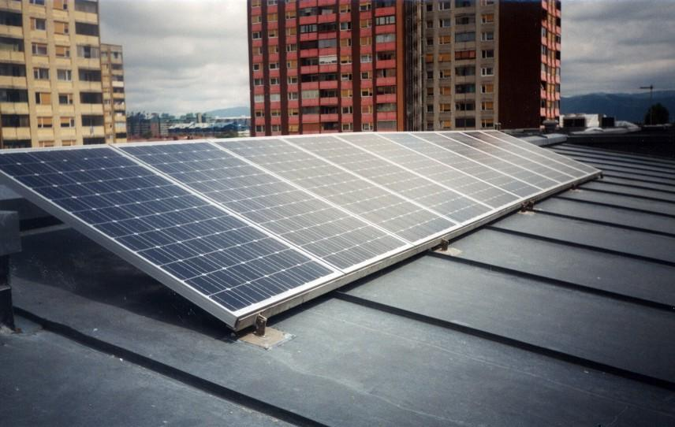
Prva sončna elektrarna 1 kW v Sloveniji
(v letu 2001), na objektu ApE d.o.o.

Slide 26
Sončna energija
prednosti
Zastonj in okolju prijazna
Omogoča oskrbo z el. energijo
Ne onesnažuje okolja
Proizvodnja in poraba sta na istem mestu
Sončne celice lahko nadomestijo baterije (pri kalkulatorjih, urah, vrtnih svetilkah..)
slabosti
Jo ne moremo izkoriščati ponoči
Cena el. energije je večja če je pridobljena iz sonca (glede na tradicionalne)
Težave zaradi različnega sončnega obsevanja posameznih lokacij

Slide 27
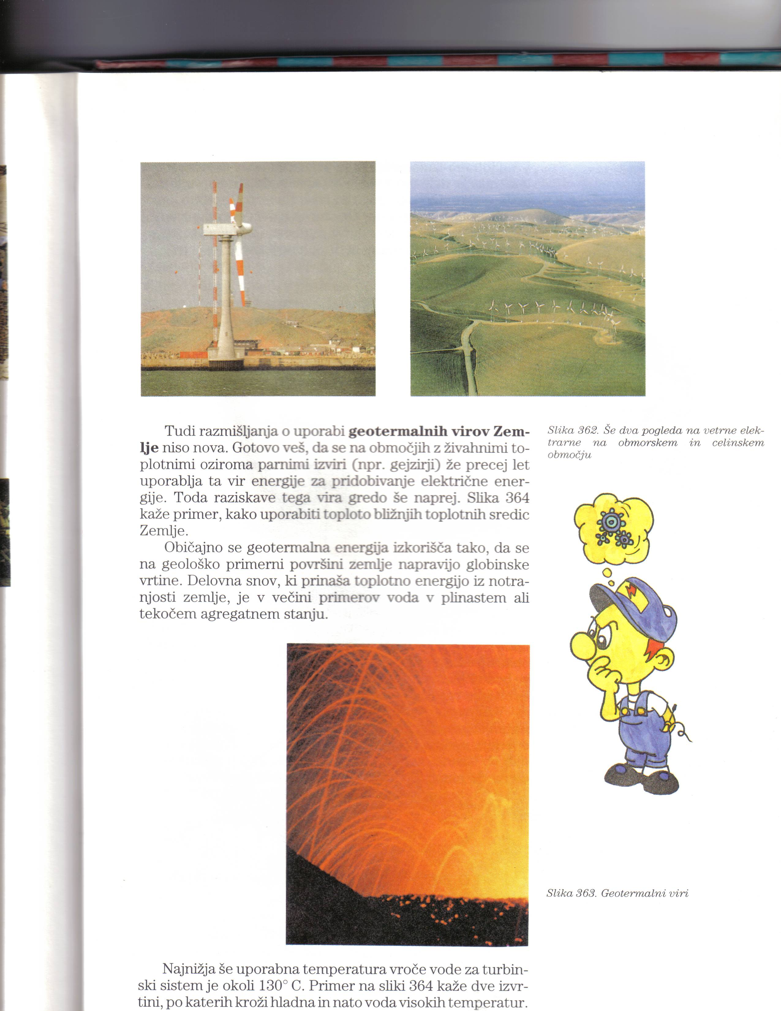
ENERGIJA VETRA

Slide 28
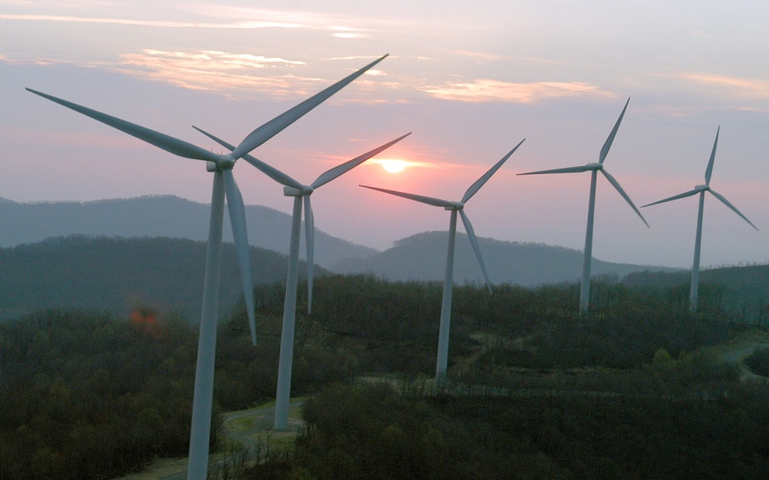
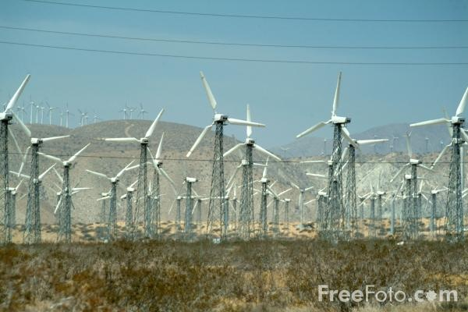
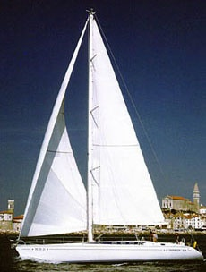
ENERGIJA VETRA
je skupen izraz za postopke pridobivanja energije iz premikanja zračnih mas.
Najpogostejše gre za sistem vetrnice, ki energijo vetra pretvori v mehansko ali električno energijo.
Vetrno energijo so izkoriščali že v starih časih za poganjanje mlinov in jadrnic.
Danes vetrno energijo izkoriščamo s sistemi ogromnih vetrnic na mestih z veliko vetra.

Slide 29
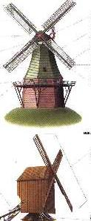
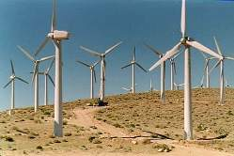
ENERGIJA VETRA

Slide 30
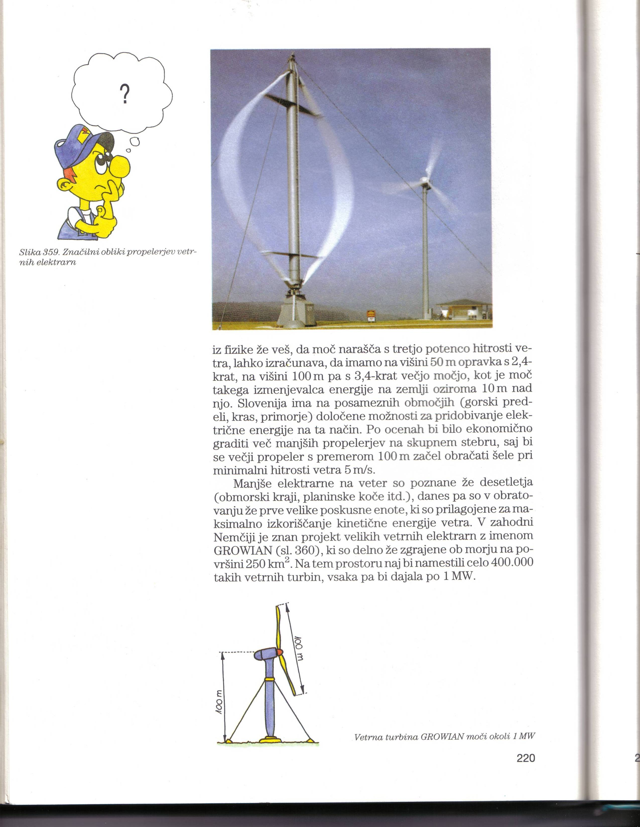
Vetrna farma

Slide 31
Energija vetra
prednosti
Čista energija (brez odpadkov ali nevarnih kemičnih snovi)
Hitra gradnja
Nizki stroški obratovanja
Veriga vetrnic bi ustavila hude vetrove, zmanjšalo bi se izsuševanje
slabosti
Neekonomična ob nestalnem vetru
Šum oz. hrupnost rotorjev
Motijo krajinsko podobo
Nevarnost za ptice
Lahko poslabšajo TV sprejeme (razpršitev elektromagnetnih signalov)

Slide 32
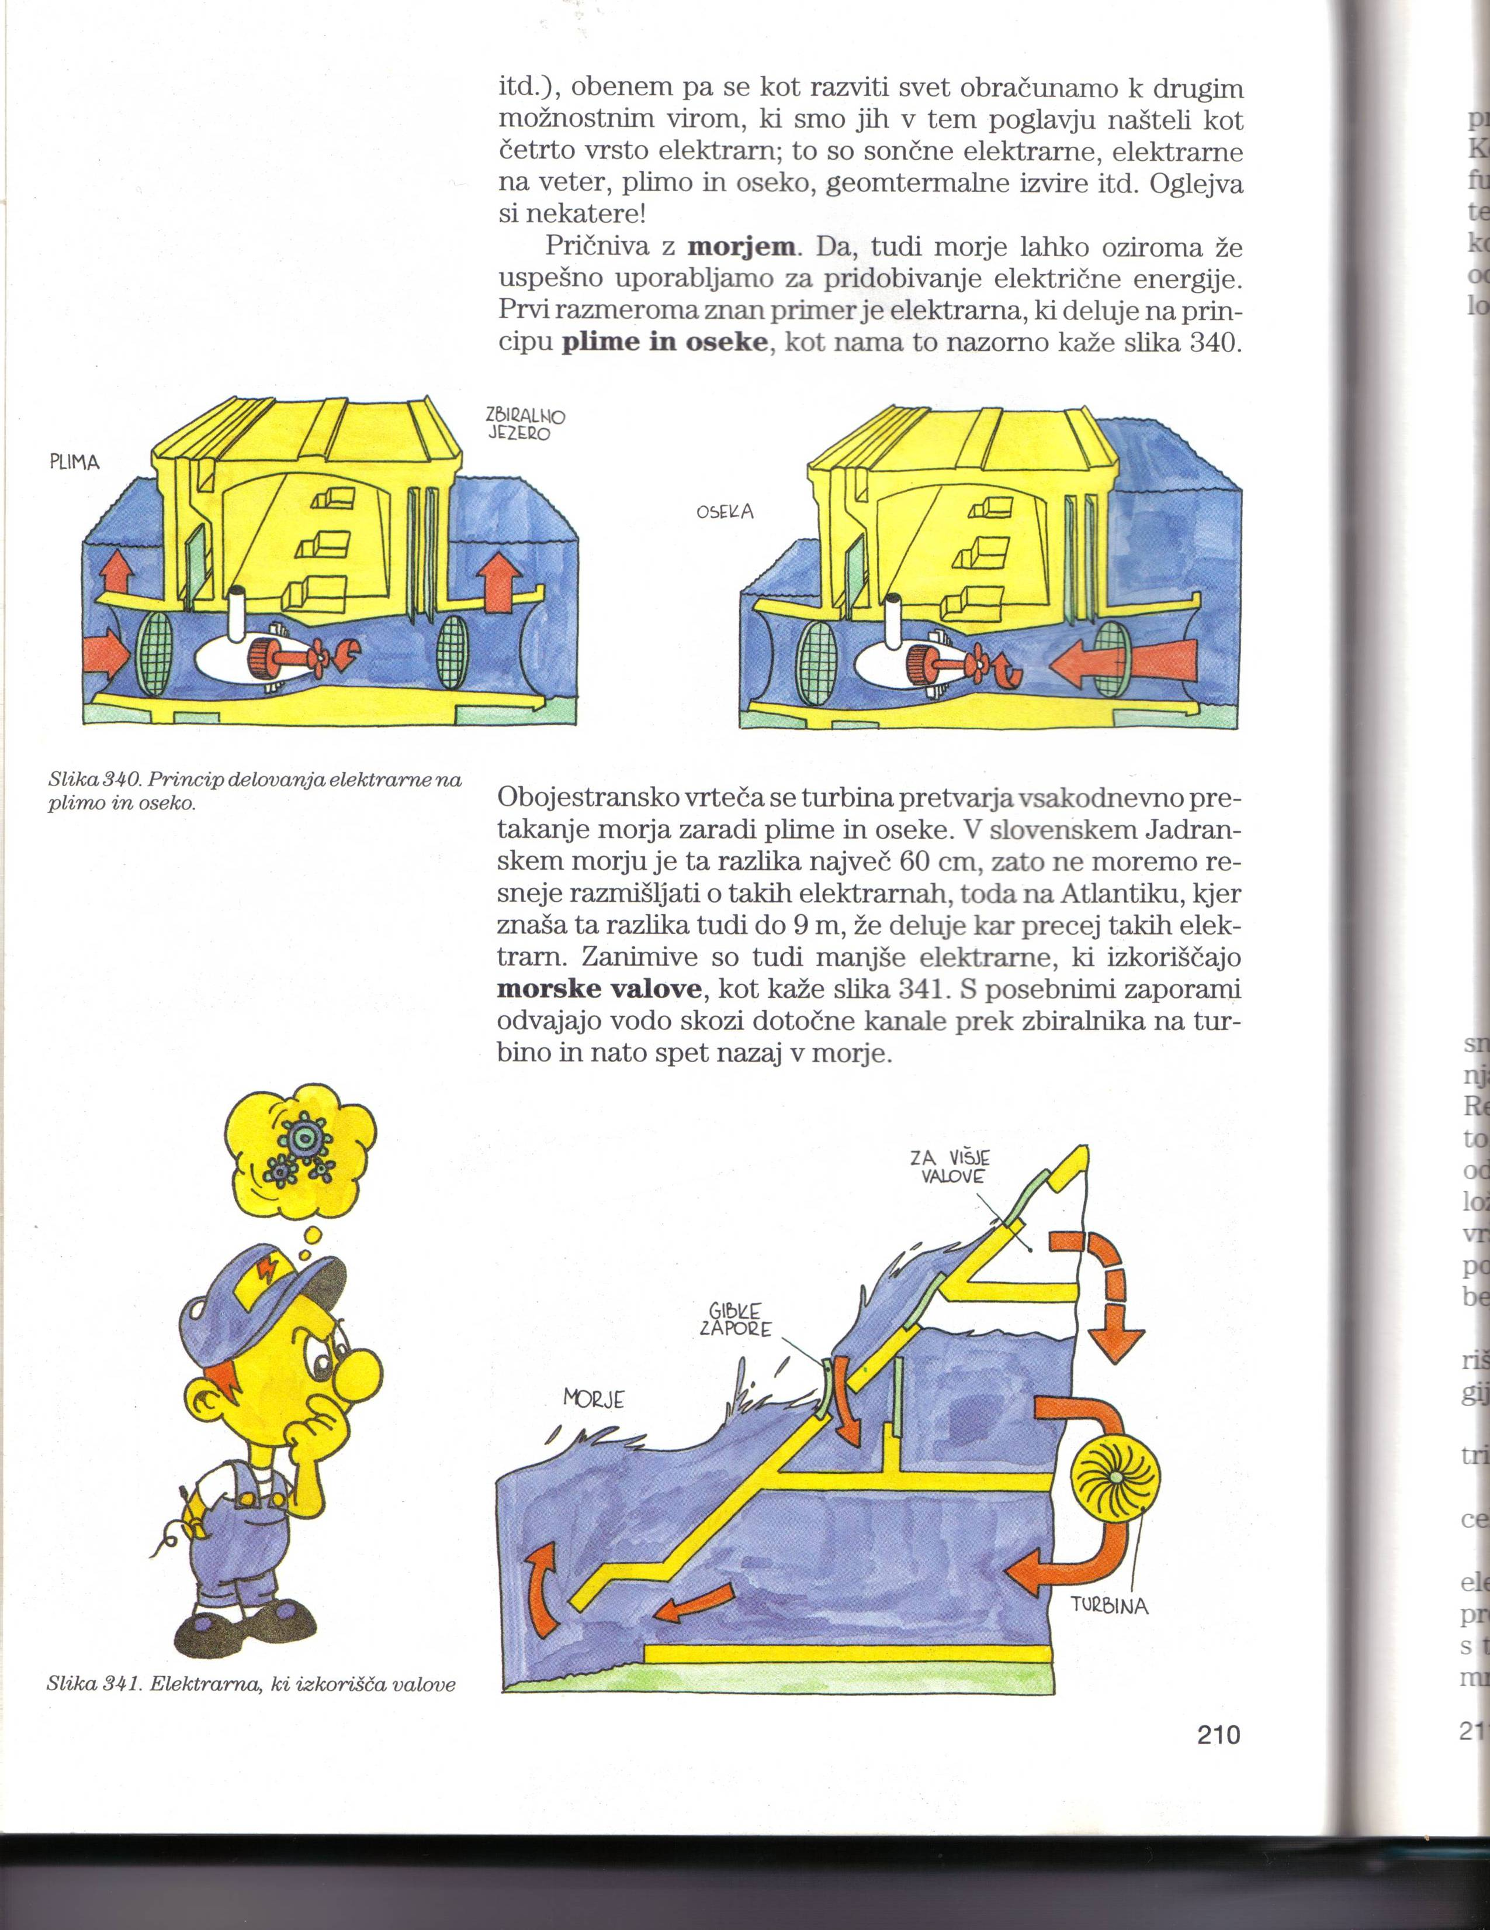
ENERGIJA PLIMOVANJA
Bibavica = razlika med plimo in oseko
Zaliv pregradimo in izkoriščamo razliko med nivojema plime in oseke.

Slide 33
Energija plimovanja
prednosti
Bibavica je predvidljiv pojav in točno vemo, kdaj se bo E proizvajala
Ne izpušča toplogrednih plinov
Je okolju prijazna
slabosti
Malo primernih mest za izgradnjo teh elektrarn
Velik začetni strošek za izgradnjo teh elektrarn
Velik poseg v okolje
Elementi elektrarne so bolj obremenjeni zaradi slane vode
Elektrarna obratuje samo 10 ur na dan (plima/oseka)

Slide 34
ENERGIJA VALOV

Slide 35
ENERGIJA VALOV
V energiji valov se združujejo moč vetra, vode in obale. Valove povzročajo viharji z močnimi vetrovi na oceanih in morjih.
Te vrste elektrarn pretvarjajo kinetično E valov v → mehansko energijo, ki se lahko uporabi za proizvajanje elektrike.
Elektrarne izkoriščajo:
nihajoče navpično gibanje valov,
krožno gibanje vodnih delčkov znotraj vala,
spreminjane razdalje med vodno gladino in morskim dnom → in s tem povezane spremembe tlaka ali butanje valov ob obalo

Slide 36
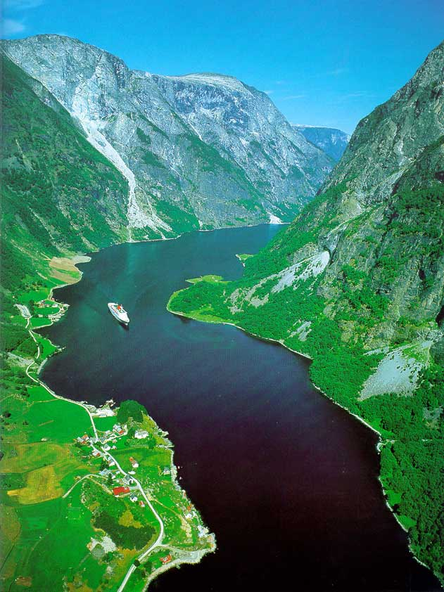
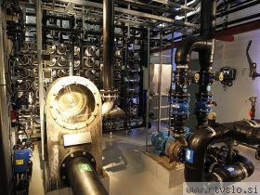
SOLNA ENERGIJA
(princip osmoze)

Slide 37
ELEKTRIKA IZ SOLI
Si predstavljate, da bi elektriko pridobivali iz soli?
Oslo - Norveški energetski koncern Statkraft gradi prvo solno elektrarno na svetu, pri kateri se bo energija proizvajala iz razlike v tlaku med sladko in morsko vodo.

Slide 38
In kako bo to delovalo?
Kot najpomembnejši princip pridobivanja energije iz soli je naravni pojav osmoza.
Morsko in sladko vodo dovajajo v ločenih ceveh preko filtrov, ki filtrirajo delce humusa in druge delce, ki lahko blokirajo membrano. Voda se nato hrani v zbiralnike sladke in morske vode, ki sta ločena z memebrano.
Sol iz morske vode prehaja skozi polprepustno membrano v sladko vodo, kar povzroča povečanje tlaka na morsko stran membrane. Ta tlak je ekvivalenten tlaku na vodnem stolpu (visok 120 m) in ga je mogoče izkoristiti v turbini za proizvodnjo el. energije.

Slide 39
SLADKA VODA
M
E
M
B
R
A
N
A
SLANA VODA
POVZROČA TLAK, KI POGANJA TURBINO → ŽENE GENERATOR → PROIZVAJA EL. ENERGIJO

Slide 40
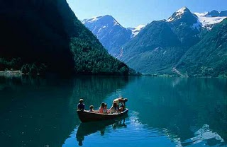
V koncernu Statkraft so pojasnili, da lahko po desetih letih raziskav in razvoja zdaj končno postavijo prototip solne elektrarne.
Vrednost naložbe je ocenjena na 100 milijonov kron (13 milijonov evrov).
Skupaj znaša potencial te oblike pridobivanja energije za z rekami bogato Norveško 10% celotne proizvodnje energije. Skandinavska država je skorajda povsem odvisna od HE.

Slide 41
Biomasa = je suha teža oz. masa.
Po mednarodni terminologiji se:
izraz biomasa uporablja za trdna goriva
izraz bio-gorivo pa za tekoča in plinasta goriva,
ki jih pridobimo iz biomase (npr. biodizel,
bioplin)

Slide 42
Rast biomase
So vsi živi, mrtvi in razkrojeni organizmi in organske snovi.
V biomasi je zbrana sončna E, ki se je v fotosintezi pretvorila v kemično E.
Zaključen krog CO₂.

Slide 43
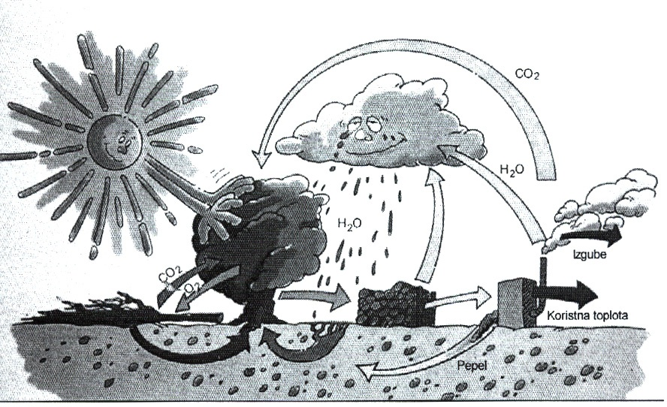
6CO₂ + 6H₂O -------→ C₆H₁₂O₆ + 6O₂
Zaključen krog CO₂ pri sežiganju biomase ne prispeva k porastu CO₂ v atmosferi, zato pravimo, da je uporaba biomase glede toplogrednih plinov emisijsko nevtralna, dokler je poraba enaka prirastu.

Slide 44
Biomasa → uporabljamo jo za proizvajanje energije.
Biomaso predstavljajo:
Les:
  - les iz gozda: (hlodi, vejevje, grmovje
  - lesni odpadki iz industrije: (odpadni kosi, žagovina, lubje, .)
  - odpadni proizvodi lesa: (gajbice, palete,..)
Slama – trave (ostanki žit)
Mokri organski odpadki: kanalizacijska voda, živinorejski
odpadki- gnoj,
Energetske rastline – koruza, sirek, sončnice, konoplja, sladkorni
trs, druge poljščine: oljna repica
Rastlinska olja

Slide 45
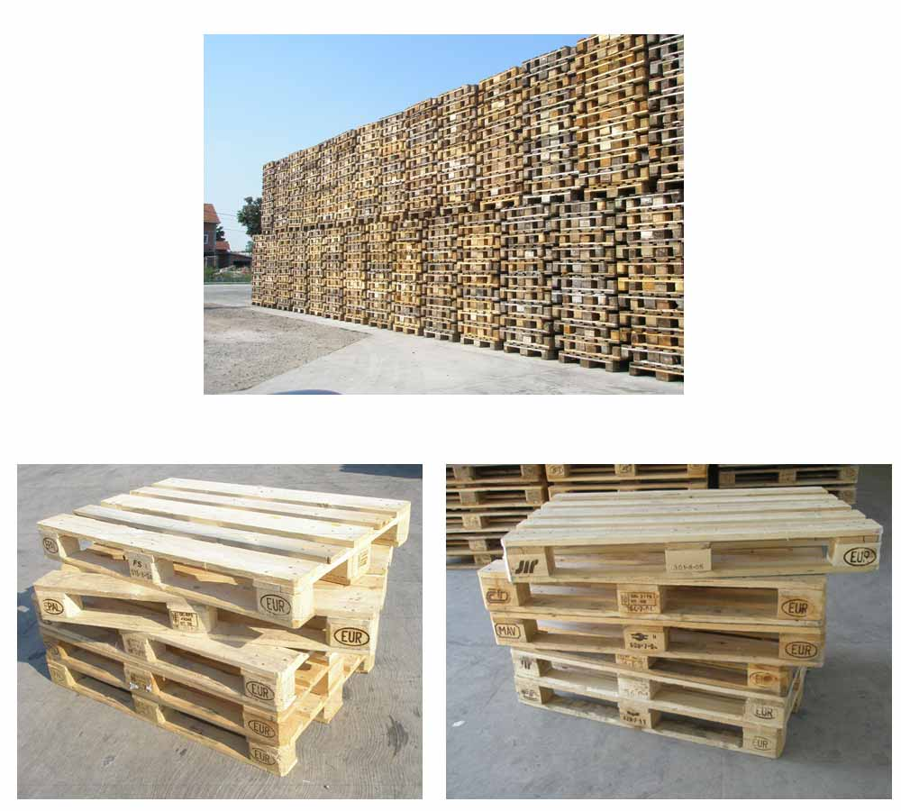
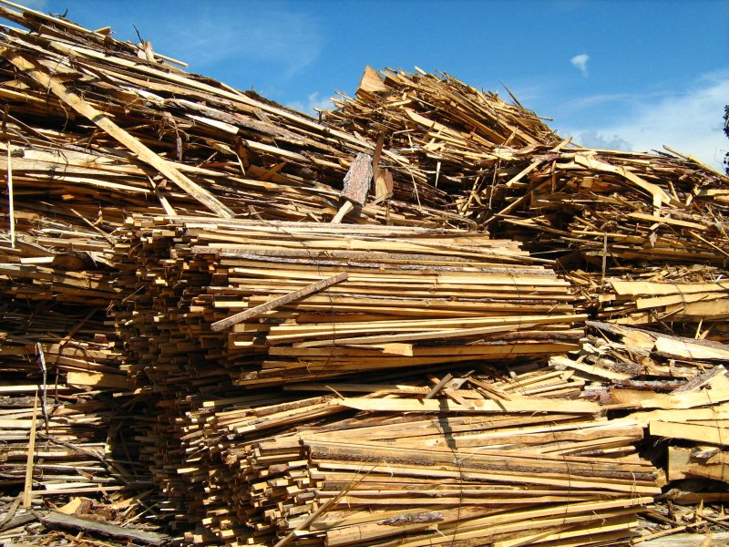
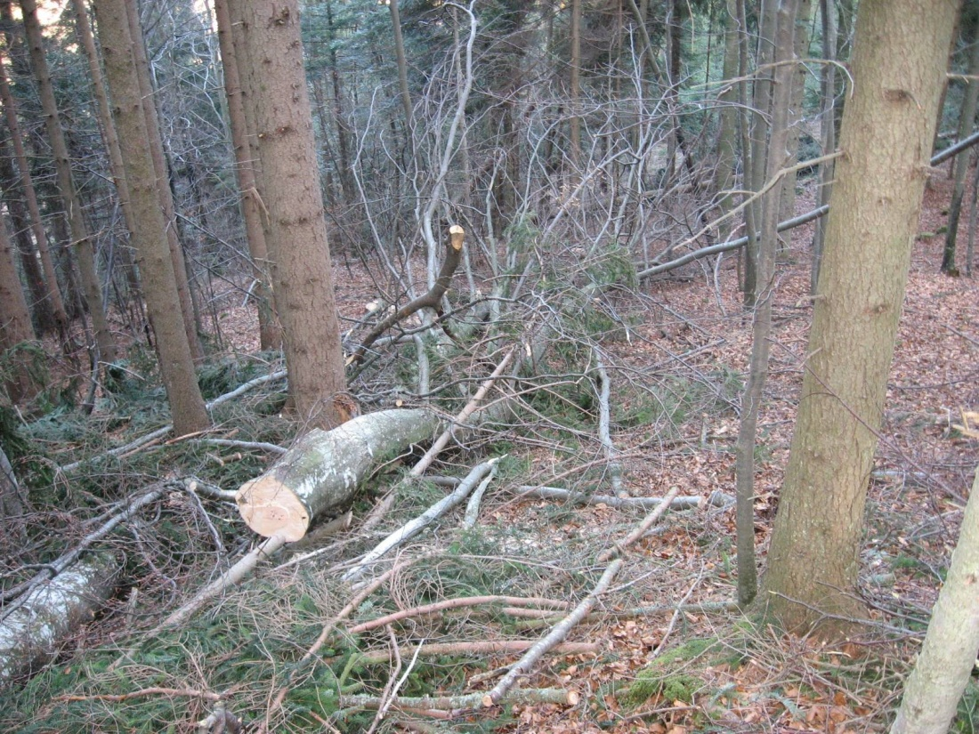
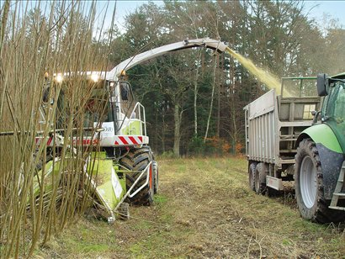

Slide 46
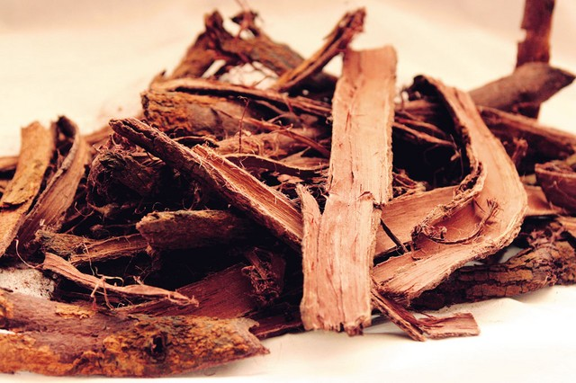
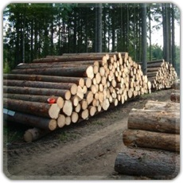
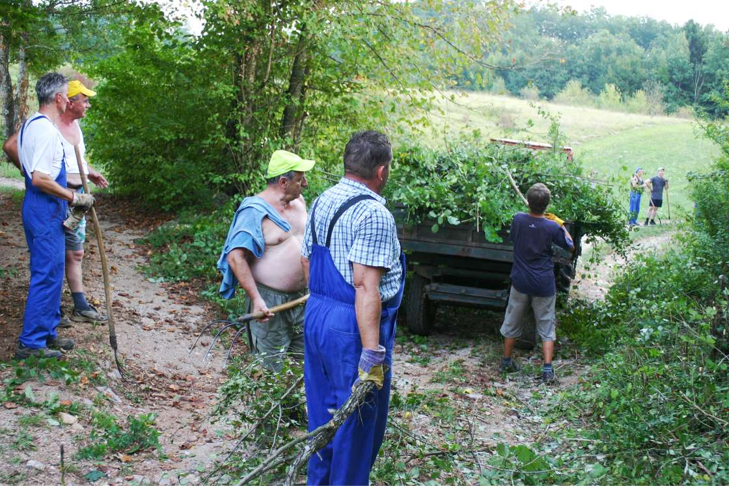
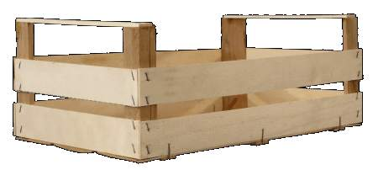

Slide 47
Oblike goriv iz biomase
  polena, cepanice (30, 50, 100, 120 cm dolžine)
  sekanci (koški lesa – cca 30 mm dolgi, žagovina)
  peleti (suh lesni prah stisnjen v čepke –
  (premer 6 mm in dolžine do 20 mm)
  briketi (žagovina, stisnjena v valje –
  (premer 8 mm in dolžina 10 ali več cm)

Slide 48
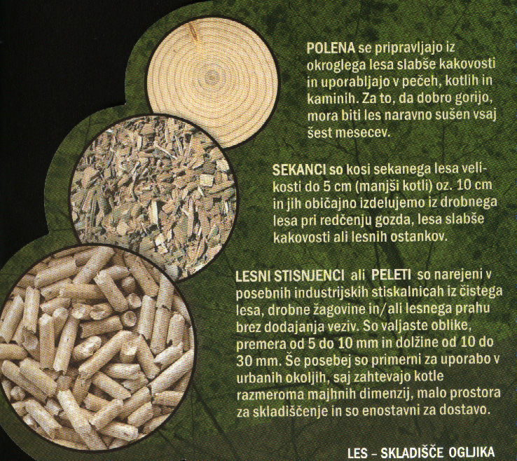

Slide 49
8. Biomasa
prednosti
Je obnovljiv vir E
Pripeva k nujnemu čiščenju gozdov
Zmanjšuje onesnaževanje
V Sloveniji jo je v izobilju
Odpira nova delovna mesta
pomanjkljivosti
Visoka cena tehnologije
Ljudje se še ne zavedajo pomena obnovljivih virov energije

Slide 50
BIOGORIVA
so pojem, ki opisujejo vsa goriva, katerih izvor je organska snov.

Slide 51
a. Bioetanol
Pridobivamo iz katerekoli biomase, ki ima veliko ogljikovodikov (koruza, žita, soja, melasa iz sladkorne pese ali sladkornega trsa) s procesom, ki je podoben varjenju piva.
Najpogosteje se uporablja kot dodatek gorivom (10%) za zmanjšanje CO.
Za čisti bioetanol zahteva posebej prilagojen motor.

Slide 52
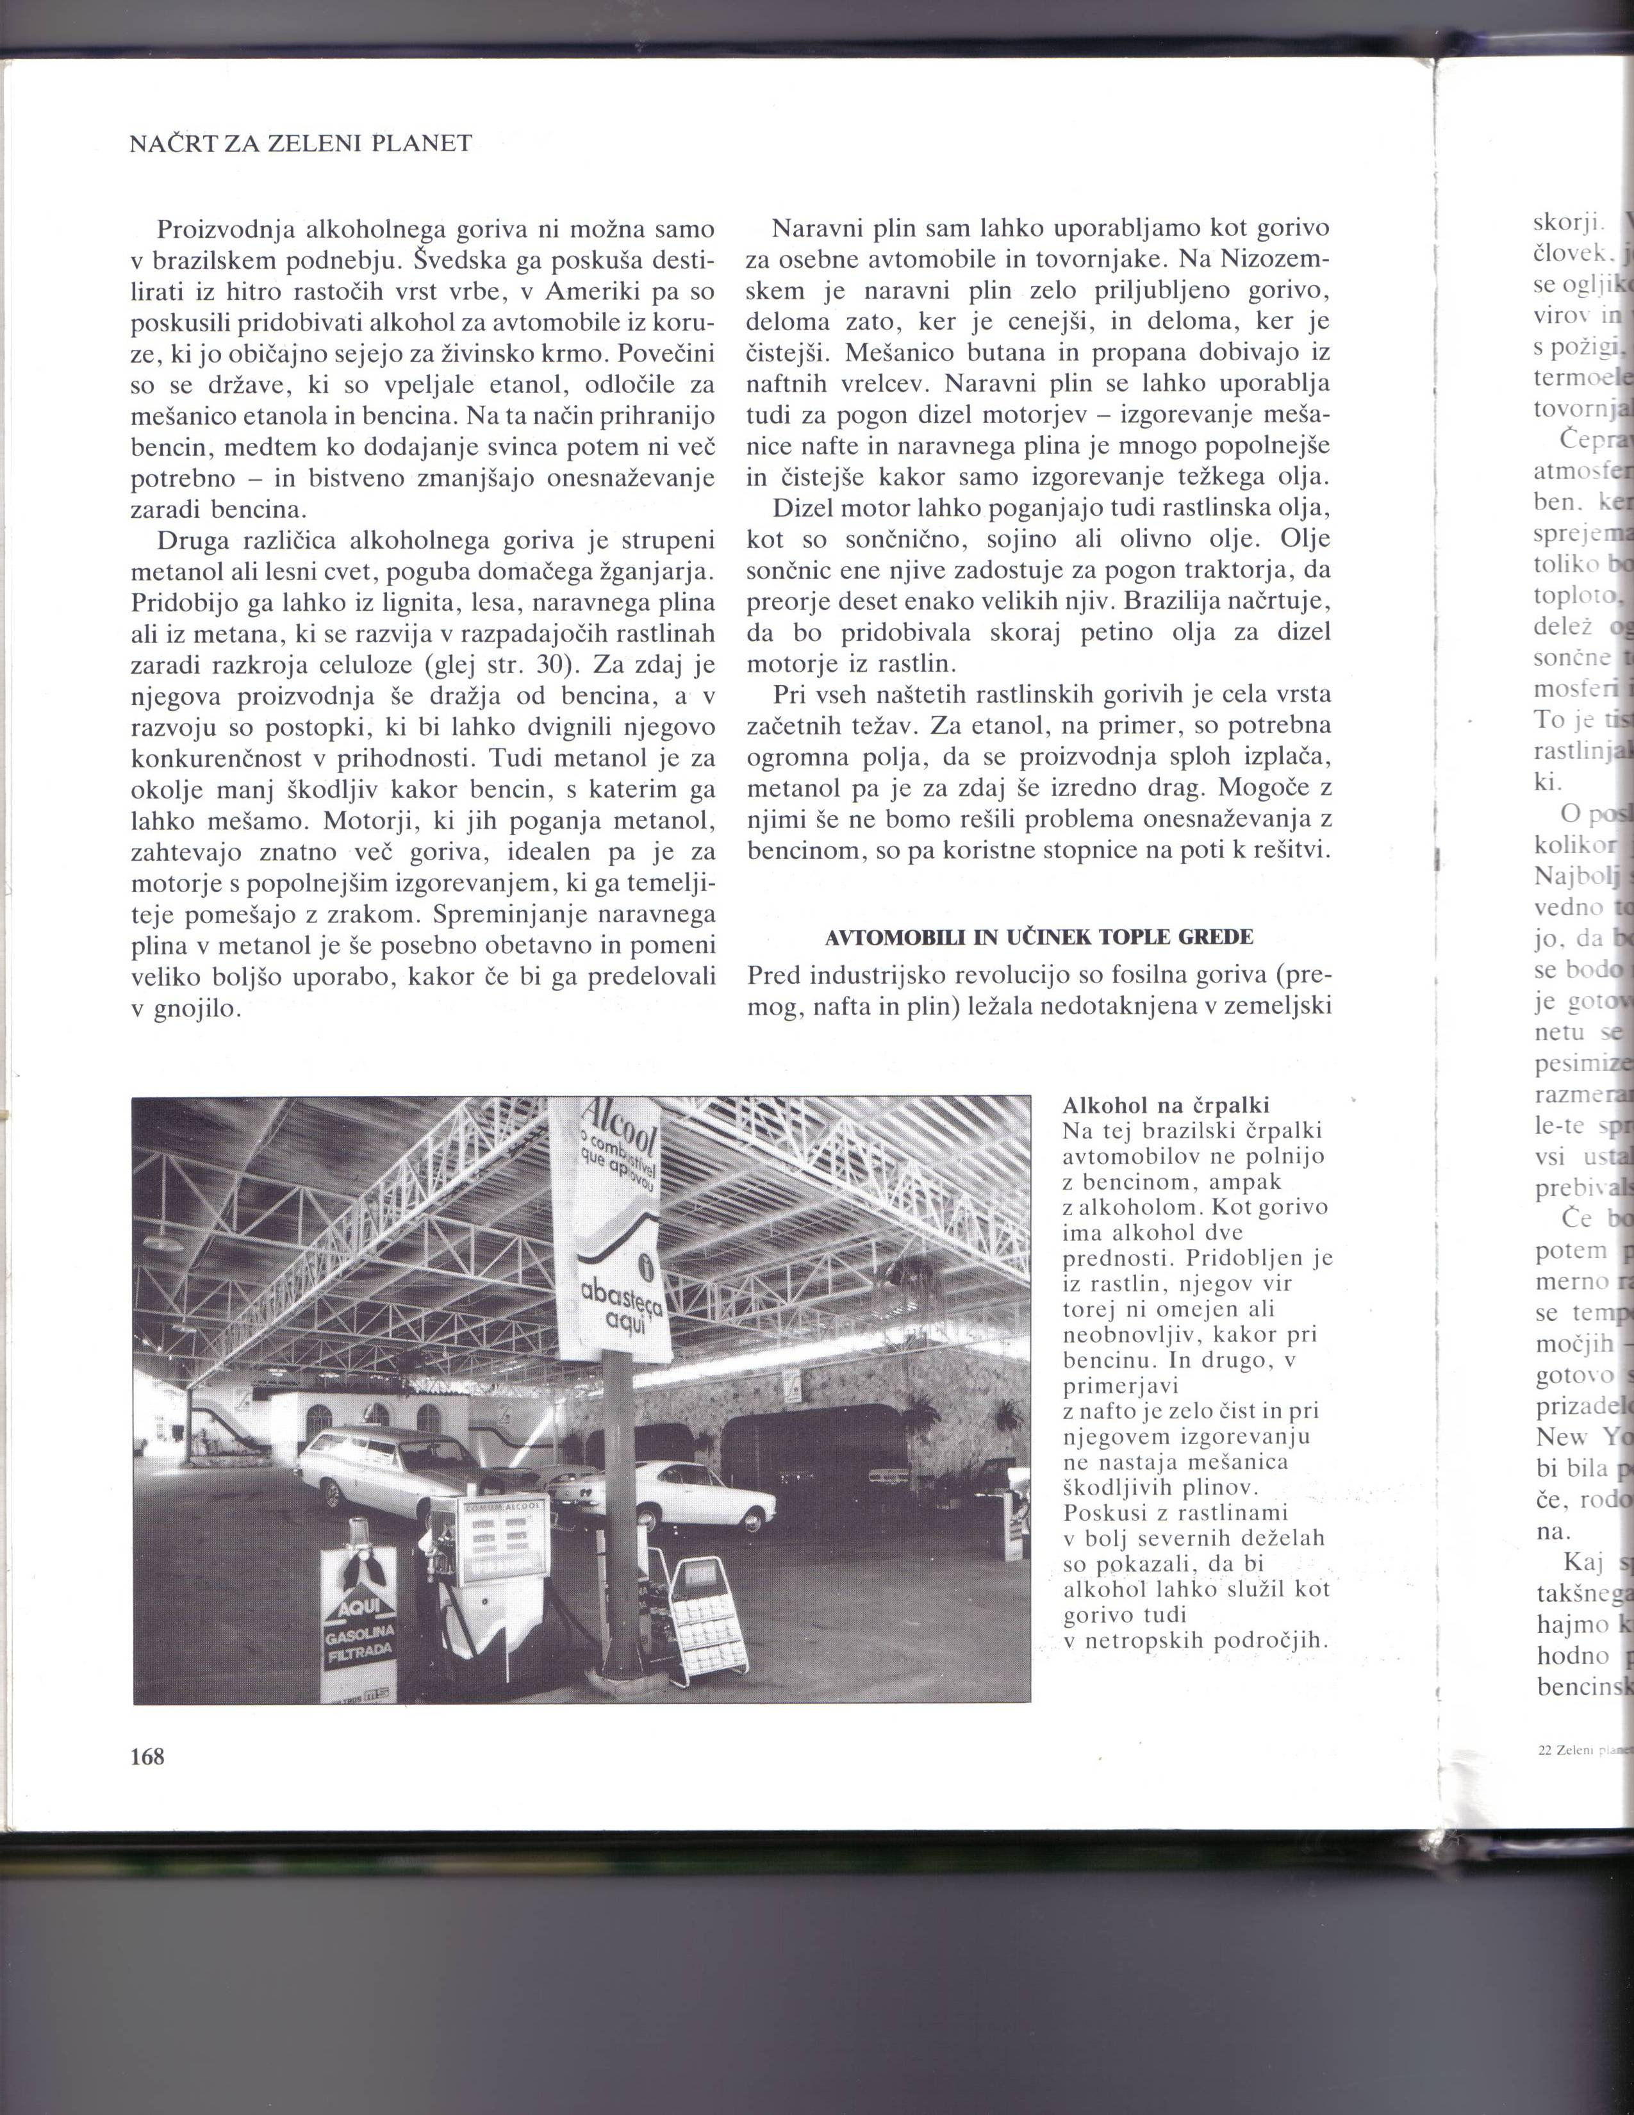
ALKOHOL

Slide 53
b. Biodizel
Je produkt kemijske reakcije estrenja, v katero vstopajo alkoholi in maščobne kisline, katerih vir so: rastlinska olja ali živalske maščobe, alge in celo reciklirane masti iz gospodinjstev (rabljeno jedilno olje) in obratov prehrane.
Je derivat različnih rastlinskih olj (ogrščično, sončnično, sojino, palmino olje)
Rastlinska in živalska olja se lahko reciklirajo in pretvarjajo v tekoče avtomobilsko gorivo za dizelske motorje.
Rabijo se lahko tudi rastlinski ostanki iz poljedelstva.
Iz 2,2 ton → dobijo cca 1000 do 1500 l biodizelskega goriva.

Slide 54
BIOPLIN
Je zmes plinov, ki nastane pri anaerobnem vrenju v napravi, ki jo i. DIGESTOR – fermentor.
Razkroj biomase in živalskih odpadkov poteka s pomočjo bakterij in plesni.
Sestava:
metan – CH₄ (55 – 75%)
CO₂
H₂O

Slide 55
Iz česa pridobivamo BIOPLIN?
Bioplin – lahko pridobimo iz organske biomase kot so:
  Poljščine: koruza, travniške trave, detelja, krmna pesa, listi sladkorne pese, sončnice, ogrščico, sirek ….
  Ostanki hrane (organski komunalni odpadki – listje, rastlinski material iz košnje)
  Hlevski gnoj
  Gnojevka

Slide 56
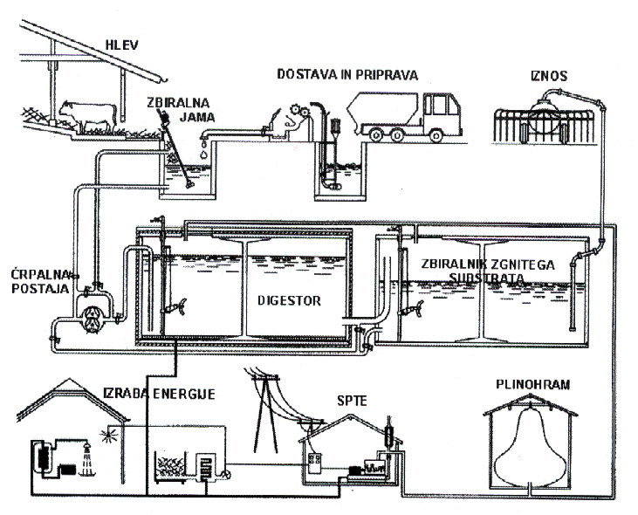
3. Bioplinska naprava

Slide 57
6. Bioplin
prednosti
Je obnovljiv vir E
Zmanjšuje emisije CO₂ in CH₄
Poraba za ogrevanje, hlajenje, proizvodnjo el. energije
Bioplinske naprave ustvarjajo trajna delovna mesta
Oskrba surovin je regionalna
slabosti
Ljudje se še ne zavedajo pomena obnovljivih virov energije

Slide 58
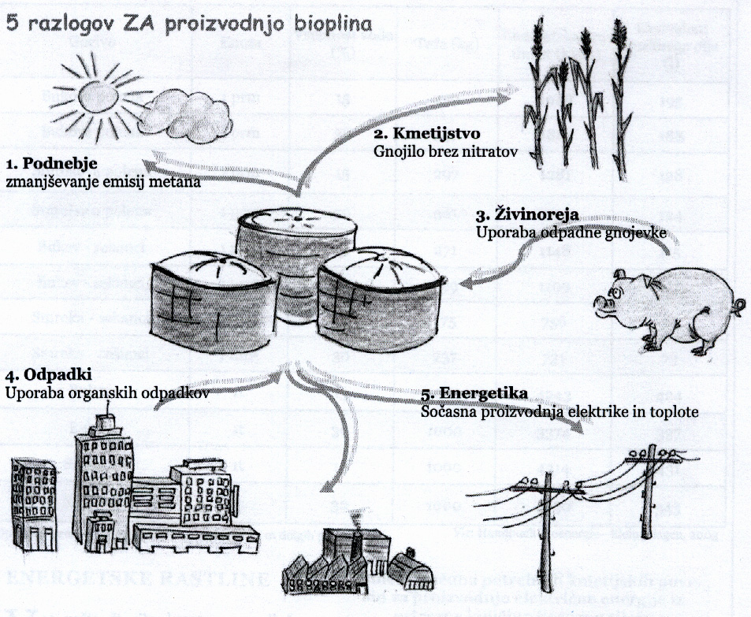

Slide 59
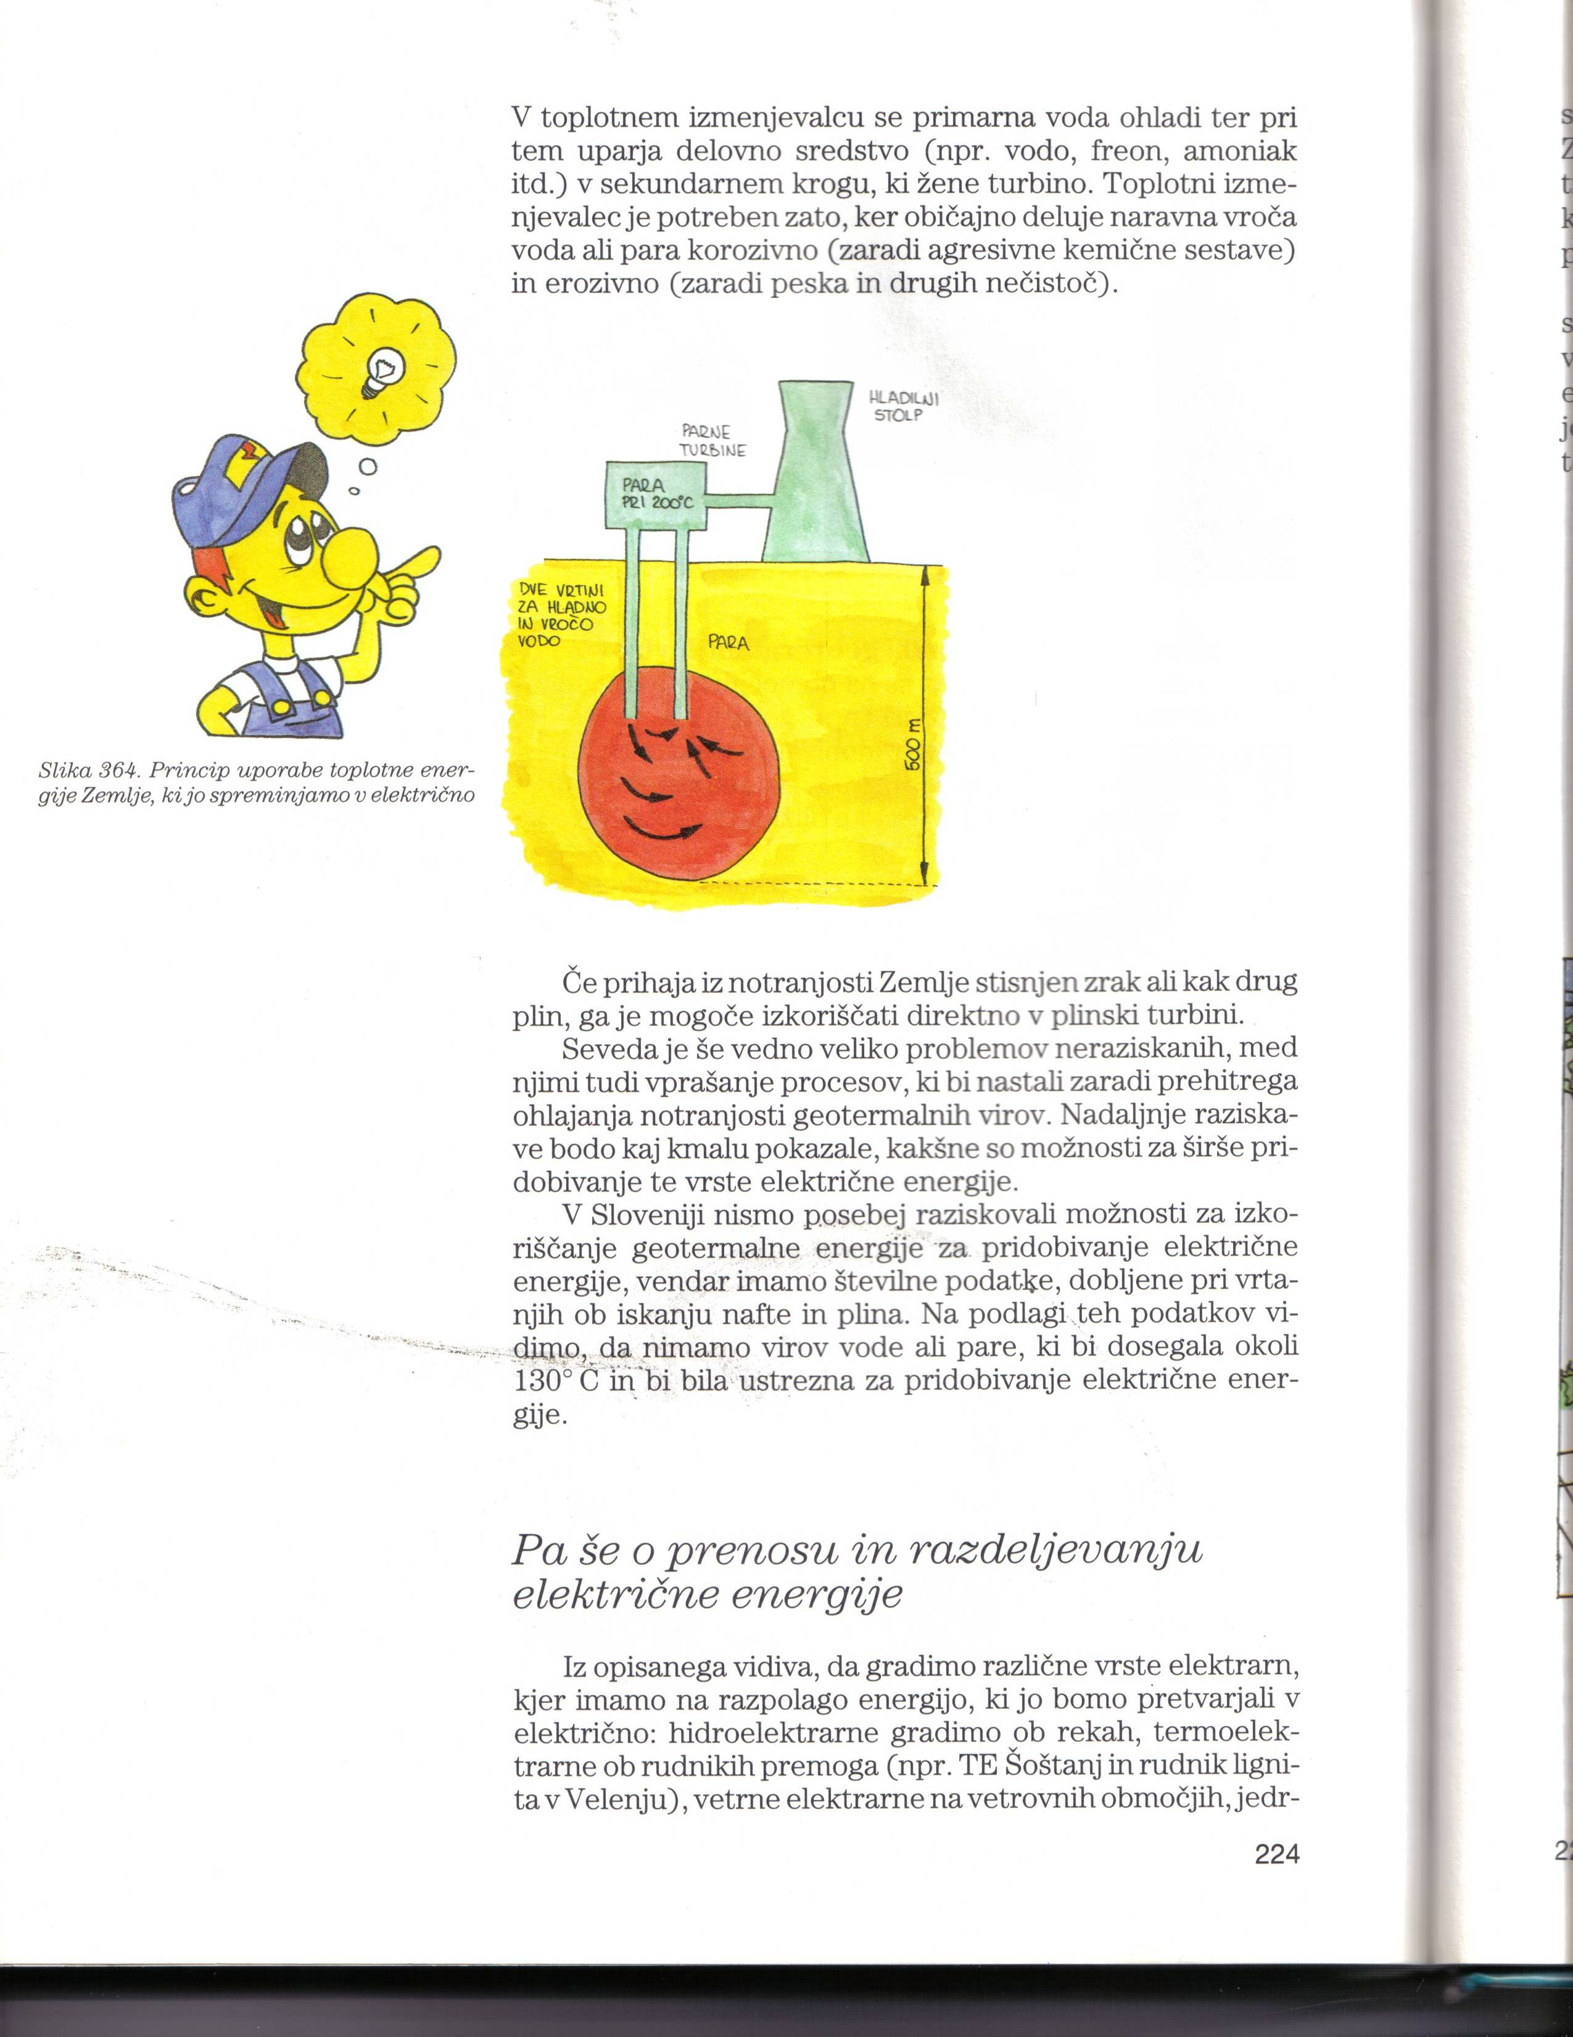
GEOTERMALNA ENERGIJA

Slide 60
GEOTERMALNA ENERGIJA
Je toplotne E akumulirana v notranjosti zemlje.
Izkoriščamo jo:
  z zajemom vodnih oz. parnih grelcev ali
  s hlajenjem vročih kamenin.
Ločimo:
visoko-temperaturne (T vode nad 150 ⁰C) → za proiz. el. E
nizko-temperaturne (T vode pod 150 ⁰C) → za ogrevanje stanovanjskih objektov, bazenov, daljinsko ogrevanje

Slide 61

E geotermalnih virov uporabljamo za ogrevanje sekundarne vode.
Toplotno E te vode pa prenesemo na površje in jo pretvorimo v želeno E (električno, mehansko ali toplotno).

Slide 62
Geotermalna energija
prednosti
Čista energija saj ne onesnažuje ozračja
Ni odvisna od vremenskih razmer in podnebja → na voljo je kadarkoli
Dolgoročen vir E
slabosti
Velika investicija za vrtine
Usedanje tal, ki nastaja zaradi praznjenja vodonosnikov
Onesnaževanje površinskih voda

